Slide 1

Hadoop & MapReduce
Datenbanken und Informationssysteme

Slide 2
Agenda
Überblick über Hadoop/MapReduce
Hadoop Ökosystem
Einführung in das MapReduce-Programmiermodel
Übungsaufgabe MapReduce Algorithmus
Apache Hadoop und MapReduce in der Praxis

Slide 3

Zeitalter der Daten
1990
Strukturierte Daten
Semi Strukturierte Daten
Lokale Verarbeitung
2005
Internet
Hohe Datenreplikation
Verteilte Daten
Heute
Big Data

Slide 4
Herausforderungen mit Big Data
Speicherung großer Datenmengen
Zugriffsgeschwindigkeiten
Parallelisierung von Datenspeicherung und -zugriffen
Ausfallrisiko durch viele Hardwarekomponenten
Lösungen für Datenreplikation
Kombination von Daten verteilten.

Slide 5
Hadoop
Analyse und Transformation großer Datensätze über das MapReduce-Paradigma
Verteilung von Daten und Berechnungen auf viele Hosts und die parallele Ausführung von Anwendungen
Apache Hadoop Softwarebibliothek (Java)
Verteilte Verarbeitung großer Datensätze auf Clustern von Computern
Hochverfügbarkeit auf Anwendungsebene, indem es Fehler erkennt und behebt, anstatt sich auf die Hardware zu verlassen

Slide 6
MapReduce
Von Google entwickeltes Konzept eines verteilten Programmiermodells für die Verarbeitung großer Datenmengen
Verbirgt komplexe Aspekte wie Parallelisierung, Fehlertoleranz, Datenverteilung und Lastausgleich
Basiert auf den Primitiven "Map" und "Reduce" und ermöglicht das
Operationen auf Eingabedatensätze
Generierung von Zwischenpaaren von Schlüssel-Wert
Kombination der Werte mit dem gleichen Schlüssel leitet Daten ab
Erleichtert die Parallelisierung von Berechnungen
Nutzt Wiederholung zur Fehlertoleranz
Automatische Parallelisierung und Verteilung von Berechnungen
Erreicht hohe Leistung auf Clustern von Standard-PCs.

Slide 7
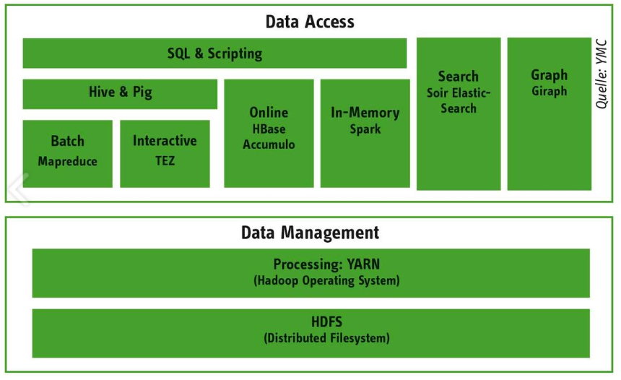
Hadoop Ökosystem
Wir fokussieren uns lediglich auf einen Teilbereich des Hadoop Ökosystems:
HTFS
YARN
MapReduce

Slide 8
Hadoop Distributed Filesystem
Es folgt einem Master/Slave-Architekturansatz mit Namenode und Datanodes.
HDFS ist auf hohe Fehlertoleranz, Streaming-Datenzugriff, Verwaltung großer Datenmengen, Einfachheit und Portabilität ausgelegt.
Hardwareausfälle sind in HDFS-Instanzen mit vielen Servern normal, daher ist schnelle Fehlererkennung und -behebung ein zentrales Ziel.
HDFS ist ideal für Anwendungen, die große Datenmengen verarbeiten und auf Streaming-Datenzugriff und hohen Datendurchsatz angewiesen sind.
Typische HDFS-Dateiformate haben Größen im Gigabyte- bis Terabyte-Bereich und sind auf hohe aggregierte Datenbandbreite und Skalierbarkeit ausgelegt.
Das Schreib-einmal-lese-viele Zugriffsmodell in HDFS vereinfacht Datenkohärenzprobleme und ermöglicht hohen Datendurchsatz.
Die Annahme von HDFS ist, dass das Verschieben von Berechnungen kostengünstiger ist als das Verschieben von Daten, um Netzwerkstaus zu minimieren und den Gesamtdurchsatz zu erhöhen.

Slide 9

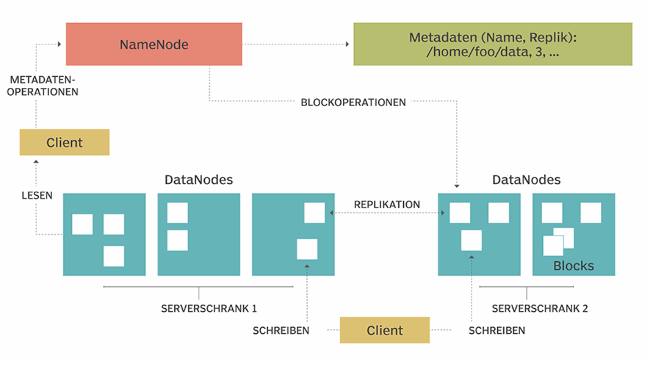
HDFS-Architektur
Master: Namenode
Slave: DataNode
HDFS-Dateien und Blöcke
Racks
HDFS Client
Metadaten

Slide 10
Datanodes und Namenodes
Namenode ist der Master-Server, der den Dateisystem-Namensraum verwaltet und den Zugriff auf Dateien regelt.
Datanodes sind Slave-Server, die den Speicher verwalten und für das Bedienen von Lese- und Schreibanforderungen zuständig sind.
Dateien im HDFS werden in Blöcke aufgeteilt und in einer Reihe von Datanodes gespeichert.
Der Namenode weist jedem Block eine eindeutige ID zu und legt eine Liste von Datanodes für die Blockreplikate fest.
Die Datenpakete werden in einer Pipeline sequenziell von Datanode zu Datanode geschrieben, wobei die Reihenfolge der Datanodes die Netzwerkentfernung minimiert.

Slide 11
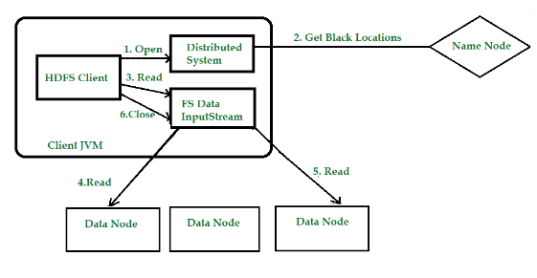
HDFS CLIENT LEsezugriff
Client öffnet die zu lesende Datei mittels open() auf dem Distributed File System
DFS bestimmt Datanodes mit Namenode und gibt ein FSDataInputStream an den Client zurück.
Client ruft read() auf dem Stream auf, wobei das DFSInputStream eine Verbindung zum ersten Datenknoten herstellt.
Daten werden vom Datenknoten zum Client gestreamt.
Blockende: DFSInputStream schließt die Verbindung und sucht den nächsten Datenknoten.
Der Client ruft close() auf dem FSDataInputStream auf.
Notes:
HDFS ermöglicht Benutzeranwendungen den Zugriff auf das Dateisystem durch den HDFS-Client, eine Codebibliothek, die die HDFS-Dateisystem-Schnittstelle bereitstellt. Anders als herkömmliche Dateisysteme stellt HDFS eine API bereit, die die Positionen von Dateiblöcken anzeigt. Das verbessert die Leseleistung, da Anwendungen ähnlich dem MapReduce-Modell Aufgaben dort planen können, wo die Daten liegen.
Client öffnet die zu lesende Datei mittels open() auf dem Distributed File System (DFS).
DFS kommuniziert mit dem Namenknoten, um die Standorte der ersten Dateiblöcke zu bestimmen und gibt ein FSDataInputStream an den Client zurück.
Der Client ruft read() auf dem Stream auf, wobei das DFSInputStream eine Verbindung zum ersten Datenknoten herstellt.
Daten werden vom Datenknoten zum Client gestreamt.
Bei Erreichen des Blockendes schließt DFSInputStream die Verbindung und sucht den nächsten Datenknoten. Es holt auch bei Bedarf neue Datenknotenstandorte vom Namenknoten.
Nach dem Lesen der Datei ruft der Client close() auf dem FSDataInputStream auf.

Slide 12
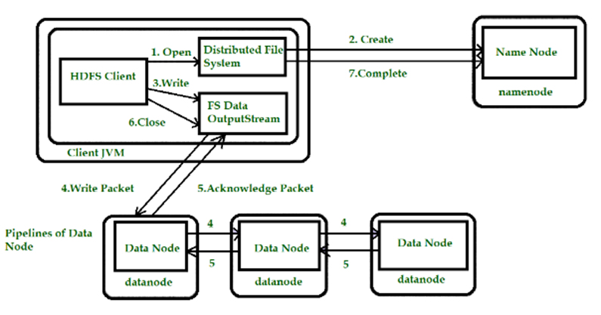
HDFS CLIENT Schreibzugriff
Client erstellt die Datei, indem mit create() an DistributedFileSystem
DFS sendet einen RPC-Aufruf an den Namenknoten, um eine neue Datei zu erstellen
DFSOutputStream sendet Pakete an eine interne Daten-Warteschlange
Datenknoten speichern die Pakete und leiten sie an den nächsten Knoten in der Pipeline
DFSOutputStream hält interne Warteschlange von Paketen, die auf Bestätigung von den Datenknoten wartet
DFSOutputStream wartet auf Bestätigungen und informiert Namenknoten
Notes:
Der Client erstellt die Datei, indem er create() auf dem DistributedFileSystem (DFS) aufruft.
DFS sendet einen RPC-Aufruf an den Namenknoten, um eine neue Datei zu erstellen, mit keinen zugeordneten Blöcken. Bei erfolgreicher Überprüfung erstellt der Namenknoten einen Eintrag für die neue Datei.
Wenn der Client Daten schreibt, teilt DFSOutputStream sie in Pakete und sendet sie an eine interne Daten-Warteschlange. Der Datenstromer fordert den Namenknoten auf, neue Blöcke zu allokieren und wählt dazu geeignete Datenknoten aus.
Die Datenknoten speichern die Pakete und leiten sie an den nächsten Knoten in der Pipeline weiter.
DFSOutputStream hält eine interne Warteschlange von Paketen, die auf eine Bestätigung von den Datenknoten warten.
DFSOutputStream sendet alle verbleibenden Pakete an die Datenknoten-Pipeline und wartet auf Bestätigungen, bevor es den Namenknoten informiert, ob die Datei vollständig ist oder nicht.

Slide 13
DatenReplikation
Die Platzierung wird vom Namenode gesteuert, der die Rack-Zugehörigkeit jedes Datanode bestimmt.
Bei einem Replikationsfaktor von 3 legt HDFS eine Replik auf der lokalen Maschine oder einem zufälligen Datanode im selben Knoten wie der Schreibvorgang ab.
Zwei weitere Replikate werden auf unterschiedlichen Knoten in einem anderen Rack platziert.
Bei einem Replikationsfaktor größer als 3 werden zusätzliche Replikate zufällig platziert.
Anzahl der Replikate pro Rack bleibt unter Obergrenze, die durch die Formel (Replikate - 1) / Racks + 2 gegeben ist.
Platzierungsstrategie: Gleichgewicht zwischen Schreibperformance, Datenzuverlässigkeit und Lesegeschwindigkeit

Slide 14
Fehlerprüfungen
HDFS (Hadoop Distributed File System) verwendet Prüfsummen (Checksummen), um Fehler zu erkennen.
Eine Checksumme wird automatisch für alle geschriebenen Daten erstellt und beim Lesen der Daten überprüft.
Datenknoten (Datanodes) verifizieren Daten und Prüfsummen vor der Speicherung und melden Fehler an den Client.
Clients überprüfen ebenfalls die Checksummen beim Lesen und vergleichen sie mit den auf den Datenknoten gespeicherten Werten.
Bei einem Fehler beim Lesen eines Blocks meldet der Client den betroffenen Block und Datenknoten an den Namenode.
Periodische Heartbeat-Nachrichten werden von jedem Datanode an den Namenode gesendet, um die Erreichbarkeit der Datanodes zu überprüfen.

Slide 15
Wiederherstellung durch Replikation
HDFS kann beschädigte Blöcke "heilen", indem es eine gute Replik des Blocks kopiert.
Der Namenode überwacht die Notwendigkeit zur Replikation von Blöcken und setzt diese ein, wenn erforderlich.
Wenn ein Datanode keine Heartbeat-Nachricht sendet, erkennt der Namenode eine Netzwerkunterbrechung und klassifiziert den Datanode als "tot".
Falls der Replikationsfaktor eines Blocks unter das vorgegebene Niveau sinkt, wird das entsprechende DataNode repliziert.

Slide 16
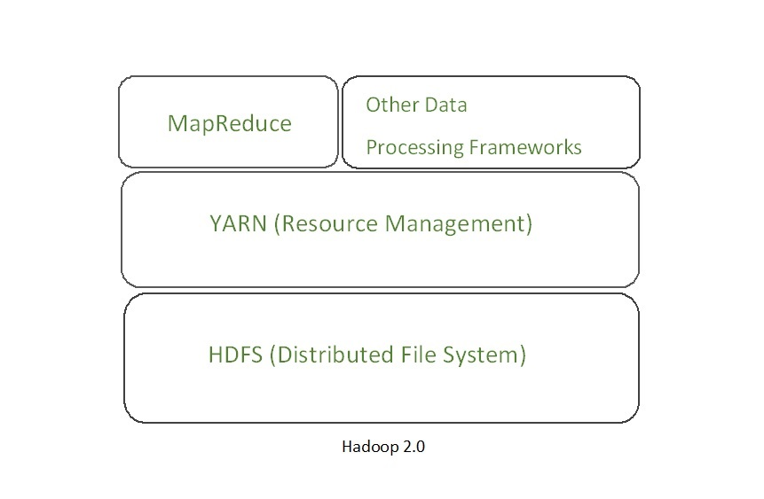
YARN und MapReduce
YARN wurde entworfen, um viele der Einschränkungen in MapReduce 1 zu überwinden. Die Vorteile von YARN umfassen:
Skalierbarkeit: YARN kann auf größeren Clustern als MapReduce 1 laufen.
Verfügbarkeit: Aufgaben des JobTrackers, zwischen dem Ressourcenmanager und dem Anwendungsmaster aufgeteilt.
Auslastung: Ein Node Manager in YARN verwaltet einen Pool von Ressourcen.
Notes:
YARN wurde entworfen, um viele der Einschränkungen in MapReduce 1 zu überwinden. Die Vorteile von YARN umfassen:
Skalierbarkeit: YARN kann auf größeren Clustern als MapReduce 1 laufen. Es ist so konzipiert, dass es bis zu 10.000 Knoten und 100.000 Aufgaben skalieren kann.
Verfügbarkeit: Mit den Aufgaben des JobTrackers, die in YARN zwischen dem Ressourcenmanager und dem Anwendungsmaster aufgeteilt werden, wurde die Bereitstellung einer hohen Verfügbarkeit einfacher.
Auslastung: Im Gegensatz zu MapReduce 1, wo jeder TaskTracker mit einer statischen Zuweisung von festen "Slots" konfiguriert ist, verwaltet ein Node Manager in YARN einen Pool von Ressourcen.

Slide 17
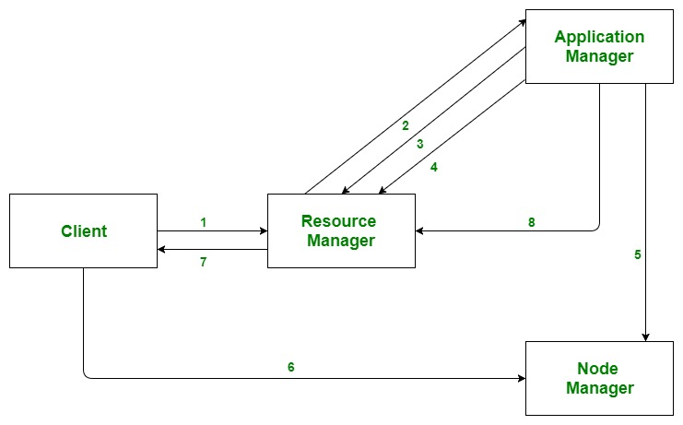
YARN-Architektur
Client
Ressourcenmanager
Scheduler
Anwendungsmanager
Knotenmanager
Anwendungsmaster
Container
Notes:
Die Hauptkomponenten der YARN-Architektur umfassen:
Client: Er reicht MapReduce-Aufträge ein.
Ressourcenmanager: Dies ist die zentrale Komponente in YARN und ist für die Zuteilung und Verwaltung von Ressourcen unter allen Anwendungen verantwortlich. Er leitet Verarbeitungsanfragen an den entsprechenden Knotenmanager weiter und weist Ressourcen für deren Bearbeitung zu. Er besteht aus zwei Hauptkomponenten:
Scheduler: Er plant die Ausführung von Aufträgen basierend auf der Anwendungsanforderung und den verfügbaren Ressourcen. Er unterstützt Plugins wie den Capacity Scheduler und den Fair Scheduler.
Anwendungsmanager: Er nimmt Anwendungen entgegen und handelt den ersten Container für die Ausführung der Anwendung aus.
Knotenmanager: Dieser ist für die Verwaltung von einzelnen Knoten im Hadoop-Cluster zuständig und überwacht den Ressourcenverbrauch, führt die Protokollverwaltung durch und beendet Container auf Anweisung des Ressourcenmanagers.
Anwendungsmaster: Er ist für die Verhandlung von Ressourcen mit dem Ressourcenmanager und die Überwachung des Status und Fortschritts einer einzelnen Anwendung zuständig. Er fordert den Container vom Knotenmanager an und sendet dazu einen Container Launch Context (CLC), der alle notwendigen Informationen für die Ausführung der Anwendung enthält.
Container: Dies ist eine Sammlung von physischen Ressourcen wie RAM, CPU-Kernen und Festplattenspeicher auf einem einzelnen Knoten. Die Container werden durch den Container Launch Context (CLC) aufgerufen, der Informationen wie Umgebungsvariablen, Sicherheitstokens und Abhängigkeiten enthält.

Slide 18
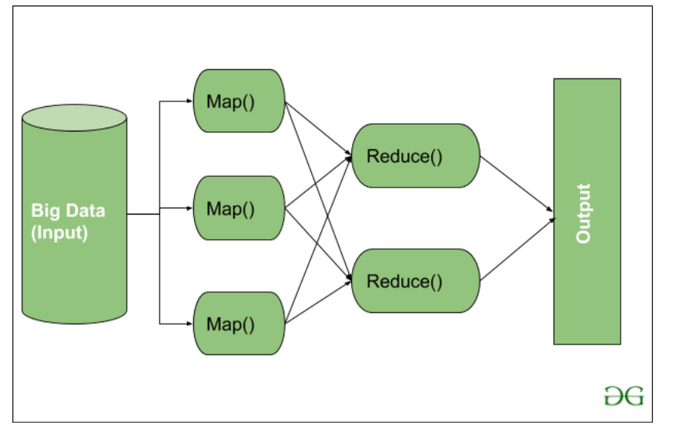
MapReduce Algorithmus
Der MapReduce-Prozess besteht aus zwei Phasen: Map und Reduce.
In der Map-Phase werden die Daten in einzelne Tuples (Schlüssel-Wert-Paare) zerlegt.
Die Tuples werden zur Reduce-Phase weitergeleitet.
In der Reduce-Phase werden die Tuples basierend auf ihren Schlüsseln kombiniert und eine bestimmte Operation durchgeführt.
Das Endergebnis ist der resultierende Output.
Die spezifische Datenverarbeitung in der Reduce-Phase variiert je nach Anforderungen des Einsatzbereichs.

Slide 19
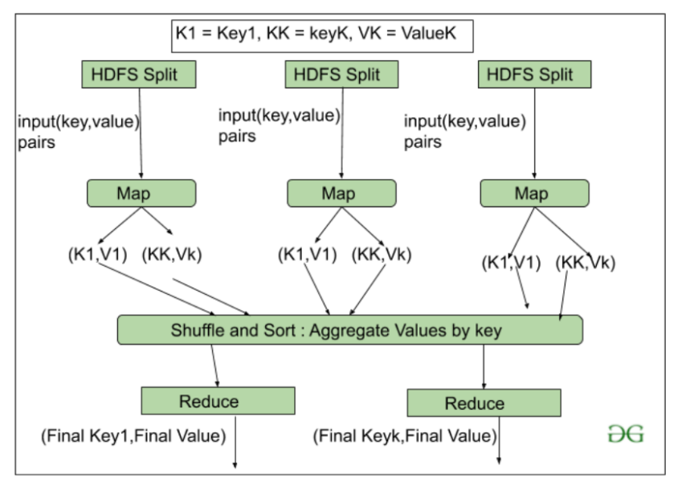
Hadoop MapReduce Framework
Hadoop MapReduce verarbeitet massenhaft Daten auf großen Hardware-Clustern.
Eingabedaten werden in unabhängige Teile aufgeteilt und parallel verarbeitet.
Sortierte Ausgaben werden weiterverwendet und das Framework übernimmt die Aufgabenplanung und -überwachung.
Rechen- und Speicherknoten werden gemeinsam genutzt, um eine effiziente Aufgabenplanung und hohe Gesamtbandbreite zu gewährleisten.
Anwendungen müssen Eingabe-/Ausgabeorte definieren und Map- und Reduce-Funktionen bereitstellen.

Slide 20
Jobtracker und Tasktracker
Das MapReduce-Framework besteht aus einem zentralen JobTracker und einem TaskTracker pro Knoten.
Der JobTracker plant und überwacht Aufgaben, während die TaskTracker die Aufgaben ausführen.
Der Hadoop-Job-Client übermittelt den Job und die Konfiguration an den JobTracker.

Slide 21
Map Task
RecordReader: Dieses Element zerteilt Datensätze in Schlüssel-Wert-Paare, die der Map-Funktion zugeführt werden. Dabei repräsentiert der Schlüssel die Positionsinformationen und der Wert die damit assoziierten Daten.
Map-Funktion: Diese benutzerdefinierte Funktion bearbeitet die von RecordReader bereitgestellten Tupel. In der Regel erzeugt die Map-Funktion entweder kein Schlüssel-Wert-Paar oder mehrere solche Paare.
Combiner: Der Combiner dient dazu, Daten im Ablauf der Map-Funktion zu gruppieren, ähnlich wie ein lokaler Reducer. Er kombiniert die von der Map-Funktion erzeugten Zwischenschlüssel-Wert-Paare. Seine Verwendung ist optional.
Partitionierer: Dieses Modul ist dafür verantwortlich, die in der Mapper-Phase generierten Schlüssel-Wert-Paare mit ihrem Hashcode zu sammeln. Es erstellt die Shards, die jedem Reducer zugeordnet sind.

Slide 22
Reduce Task
Shuffle and Sort: In diesem Schritt werden die von der Map-Funktion erzeugten Zwischenschlüssel-Wert-Paare an die Reducer-Aufgabe übertragen, und über ihre Schlüsselwerte sortiert.
Reducer: Die von der Map-Funktion erzeugten Tupel werden gesammelt und je nach Schlüsselelement Sortier- und Aggregationsprozesse durchzuführen.
Output: Nachdem alle Operationen durchgeführt wurden, werden die Schlüssel-Wert-Paare mithilfe eines Datensatzschreibers in eine Datei geschrieben.

Slide 23
NCDC WetterDatensatz
Eine MapReduce-Anwendung, die auf einem großen Wetterdatensatz ausgeführt wird. Die Hauptaufgabe besteht darin, die höchste Temperatur für jedes Jahr zu finden.
Long
LongWritable
Integer
IntWritable
String
Text

Slide 24
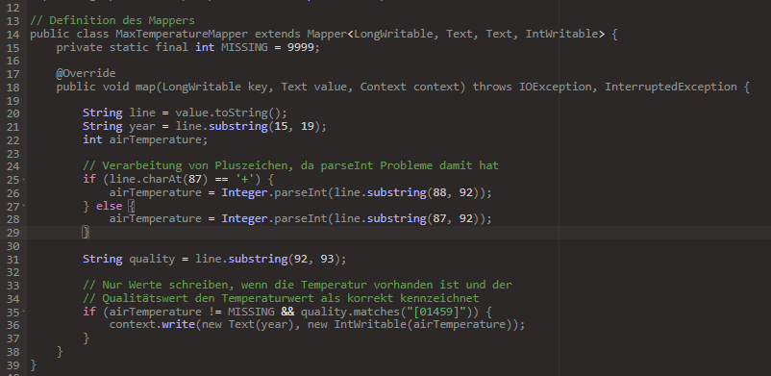
Definiton der MapperKlasse
Notes:
Mapper: Der Mapper nimmt Rohdaten des NCDC (National Climatic Data Center) als Eingabe. Die einzige Information, die für diese Aufgabe von Interesse ist, sind das Jahr und die Lufttemperatur. Der Mapper bereitet die Daten so auf, dass die Reduce-Funktion sie weiterverarbeiten kann. Er filtert außerdem ungültige, fehlende oder fehlerhafte Temperaturdaten aus. Der Code für den Mapper ist in der Klasse MaxTemperatureMapper definiert.

Slide 25
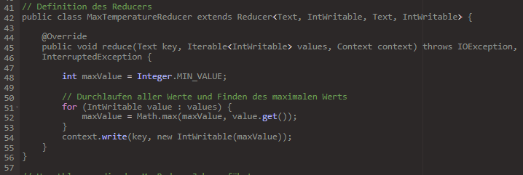
Definiton der ReducerKlasse
Notes:
Reducer: Die Hauptaufgabe des Reducers ist es, die von der Map-Funktion generierten Tupel zu sammeln und die maximale Temperatur für jedes Jahr zu finden. Der Code für den Reducer ist in der Klasse MaxTemperatureReducer definiert.

Slide 26
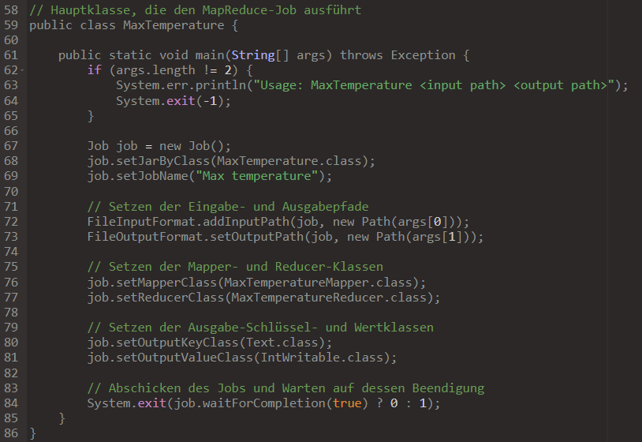
Ausführung über JobRunner
Notes:
JobRunner: Dieser Teil des Codes ist verantwortlich für das Ausführen des MapReduce-Jobs. Es spezifiziert die Eingabe- und Ausgabepfade, die Mapper- und Reducer-Klassen sowie die Ausgabe-Schlüssel- und Wertklassen. Der Code dafür ist in der Klasse MaxTemperature definiert.

Slide 27
Übungsaufgabe 1
1. Erstellen sie eine Map-Funktion und eine Reduce-Funktion mit dessen Hilfe ein Job in Apache Hadoop die Anzahl von einem Token/Wort aus einer Textdatei lesen kann.
Für die Map-Funktion gibt es die Klasse StringTokenizer die vom MapReduce Framework bereitgestellt wird:
new StringTokenizer(String input) - Erstellt einen Tokenizer für ein String
StringTokenizer.hasMoreTokes() - Es existieren weitere Tokens/Wörter im String
StringTokenizer.nextToken() - Gibt den nächsten Token zurück und setzt den Iterator auf den nächsten Token
In diesem Fall müssen sie statt context.write() den Befehl output.collect(Text key, IntWritable value) verwenden.

Slide 28
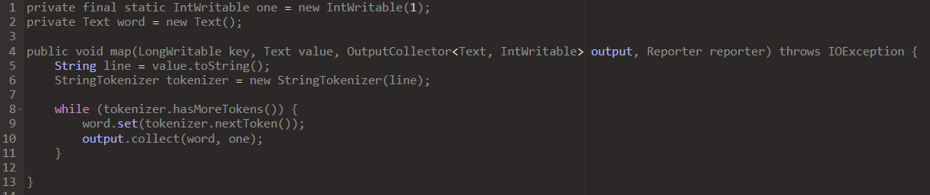
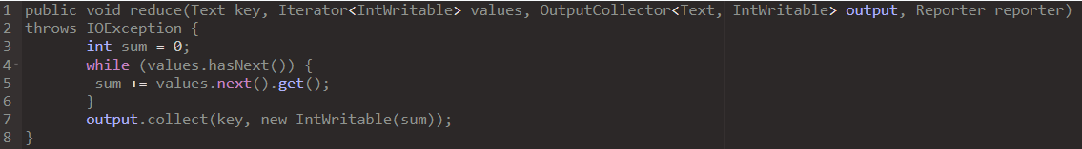
Lösung – Übung 1

Slide 29
Übungsaufgabe 2
2. Visualisieren Sie nun die Schritte die ihr MapReduce Job für Sie erledigt. Sie können dafür 3 Cluster als Ausganspunkt nehmen die Daten einer Textdatei beinhalten. Wenn sie das Beispiel ganz einfach halten wollen, können Sie als String einfach ein Set aus Buchstaben verwenden.
Schritte die es zu visualisieren gilt:
Mapping Phase
Sort und Shuffle Phase
Reduce Phase

Slide 30
Lösung – Übung 2
(This,1), (is,1), (an,1), (Apple,1);
(The,1),(Apple,1),(is,1),(red,1)
(This,1), [(is,1),(is,1)], (an,1), [(Apple,1), (Apple,1)], (The,1) (red,1)
(This,1), (is,2), (an,1), (Apple,2), (The,1), (red,1)
Input:
This is an Apple;
The Apple is red

Slide 31
Netflix
Netflix verwendet Hadoop umfangreich in ihrer Cloud-basierten Datenarchitektur, um ein Datenlager von quasi unendlicher Größe zu erstellen.
Sie nutzen die Flexibilität der Cloud für ein dynamisch skalierbares System.
Netflix hat eine eigene Hadoop-Plattform als Service (PaaS) namens "Genie" entwickelt.
Genie bietet REST-APIs für Jobausführung und Ressourcenverwaltung.
Benutzer können über Genie Hadoop-, Hive- und Pig-Jobs über eine REST-API einreichen, ohne neue Hadoop-Cluster bereitstellen oder spezielle Clients installieren zu müssen.
Administratoren können mit Genie die Konfigurationen verschiedener Hadoop-Ressourcen in der Cloud verwalten und abstrahieren.
Genie wurde entwickelt um eine API für Jobausführung, die Abstraktion von Backend-Clustern und die Skalierbarkeit zu bieten.
Andere Lösungen wurden geprüft, erfüllten aber nicht alle Anforderungen, wie z.B. die Unterstützung von Hive oder die Möglichkeit, gleichzeitig Jobs an mehrere Cluster zu senden.
Notes:
Netflix nutzt Hadoop in großem Maßstab in seiner Cloud-basierten Datenbankarchitektur, die es ihnen ermöglicht, ein Datenlager von praktisch unendlichem Umfang zu erstellen. Sie nutzen die Flexibilität der Cloud, um ein dynamisch skalierbares System zu erstellen.
Netflix hat eine eigene Hadoop-Plattform als Service (PaaS) namens "Genie" entwickelt, die REST-APIs für Jobausführung und Ressourcenverwaltung bietet. Genie ermöglicht es Benutzern, einzelne Hadoop-, Hive- und Pig-Jobs über eine REST-API zu übermitteln, ohne neue Hadoop-Cluster bereitstellen oder Hadoop-, Hive- oder Pig-Clients installieren zu müssen. Darüber hinaus ermöglicht es Administratoren, die Konfigurationen verschiedener Hadoop-Ressourcen in der Cloud zu verwalten und zu abstrahieren.
Die Entwicklung von Genie war notwendig, da es keine bestehende Lösung in der Open-Source-Gemeinschaft gab, die ihre Anforderungen erfüllte: eine API für die Jobausführung, die Abstraktion von Backend-Clustern, die Möglichkeit, Jobs an mehrere Cluster zu senden, und die Skalierbarkeit zur Unterstützung ihres Nutzungsgrades. Andere Lösungen wie Oozie oder Templeton wurden in Betracht gezogen, erfüllten jedoch nicht alle Anforderungen von Netflix, beispielsweise die Unterstützung von Hive oder die Möglichkeit, gleichzeitig Jobs an mehr als einen Cluster zu senden.

Slide 32
Twitter
Twitter nutzt Apache Hadoop und entwickelte den Data Platform Cluster Operator (DCO) Service aufgrund des Mangels an standardisierten Cluster-Management-Tools.
DCO, ein in Python geschriebener Service, zielt darauf ab, die Betriebseffizienz zu erhöhen und robuste Lösungen für das Management von Hadoop-Clustern bereitzustellen.
Vor der Einführung des DCO mussten viel Zeit für das Management und die Wartung von Hadoop-Cluster-Operationen aufwenden.
Der DCO-Service hat diese Prozesse optimiert und das Cluster-Management zu einem nahtlosen Erlebnis gemacht.
Der DCO-Service hat wesentliche Verbesserungen in Bezug auf Betrieb, Wartung und Skalierbarkeit gebracht.
Der Service hat umfangreiche Tests durchlaufen und wurde erfolgreich auf Produktionsclustern eingesetzt, was die Infrastruktur robuster und zuverlässiger gemacht hat.
Notes:
Twitter verwendet Apache Hadoop und hat aufgrund des Fehlens von standardisierten Cluster-Management-Tools den Data Platform Cluster Operator (DCO) Service entwickelt. Dieser in Python erstellte Service zielt darauf ab, die Betriebseffizienz zu erhöhen und robuste Lösungen für das Management von Hadoop-Clustern bereitzustellen.
Vor der Einführung des DCO mussten Site Reliability Engineers (SREs) im Data Platform Team einen Großteil ihrer Zeit für das Management und die Wartung von Hadoop-Cluster-Operationen aufwenden. Dies umfasste das Hinzufügen oder Entfernen von Hosts zu Clustern, das Erfüllen von Kapazitätsanforderungen der Benutzer, das Leeren von Hosts vor der Entfernung, das Aufrechterhalten des Lebenszyklus der Hosts und das Gewährleisten der Cluster-Gesundheit.
Der DCO-Service hat diese Prozesse optimiert und das Cluster-Management zu einem nahtlosen Erlebnis gemacht. Zusammenfassend bringt der DCO-Service erhebliche Fortschritte in Bezug auf Betrieb, Wartung und Skalierbarkeit für das SRE-Team. Der Service hat umfassende Tests durchlaufen und wurde erfolgreich auf Produktionsclustern eingesetzt, wodurch die Infrastruktur robuster und zuverlässiger wurde.

Slide 33
Facebook
Facebook Messages eingeführt, basiert auf Apache Hadoop und Apache HBase.
Apache HBase, unterstützt Milliarden von Nachrichten pro Tag.
Facebook entschied sich für Hadoop und HBase aufgrund ihrer Eigenschaften hinsichtlich Konsistenz, Verfügbarkeit, Partitionstoleranz, Datenmodell und Skalierbarkeit.
Es wurden Anpassungen an Hadoop vorgenommen, um es als effektives Echtzeitsystem zu nutzen.
Die Hadoop-basierte Lösung bietet Vorteile gegenüber dem sharded MySQL-Datenbankschema, das in anderen Anwendungen bei Facebook und anderen Web-Scale-Unternehmen verwendet wird.
Facebook bietet diese Bereitstellung als Modell für andere Unternehmen an, die eine Hadoop-basierte Lösung in Erwägung ziehen
Notes:
Facebook Messages ist die erste benutzerorientierte Anwendung von Facebook, die auf der Apache Hadoop-Plattform basiert. Apache HBase ist eine datenbankähnliche Schicht, die auf Hadoop aufgebaut ist und dazu ausgelegt ist, Milliarden von Nachrichten pro Tag zu unterstützen.
Facebook wählte Hadoop und HBase über andere Systeme wie Apache Cassandra und Voldemort aufgrund der Anforderungen der Anwendung an Konsistenz, Verfügbarkeit, Partitionstoleranz, Datenmodell und Skalierbarkeit. Facebook hat Verbesserungen an Hadoop vorgenommen, um es zu einem effektiveren Echtzeitsystem zu machen.
Dieser Ansatz bietet bedeutende Vorteile gegenüber dem sharded MySQL-Datenbankschema, das in anderen Anwendungen bei Facebook und vielen anderen Web-Scale-Unternehmen verwendet wird.

Slide 34
Spark vs. MapReduce
Spark, ein neues Cluster-Computing-Framework, wird vorgestellt, das die Skalierbarkeit und Fehlertoleranz von MapReduce bietet, aber besser mit Arbeitsdatensätzen umgeht.
Die Hauptabstraktion in Spark sind resiliente verteilte Datensätze (RDDs), die schreibgeschützt sind und über einen Satz von Maschinen verteilt wiederhergestellt werden können, wenn eine Partition verloren geht.
MapReduce ist nicht effizient in zwei Anwendungsfällen: iterative Jobs und interaktive Analysen.
Bei iterativen Jobs, z.B. bei vielen maschinellen Lernalgorithmen, muss MapReduce die Daten für jeden Job erneut von der Festplatte laden, was zu erheblichen Performanceeinbußen führt.
Bei interaktiven Analysen, wie explorativen Abfragen auf großen Datensätzen, führt jeder Abfragevorgang mit Hadoop zu erheblicher Latenz, da jeder Job als separate MapReduce-Aufgabe ausgeführt wird und Daten von der Festplatte liest.

Slide 35
LiteraturQuellen
Blog, Netflix Technology (2013): Hadoop Platform as a Service in the Cloud - Netflix TechBlog, in: Netflix TechBlog, v. 10.01.2013, https://netflixtechblog.com/hadoop-platform-as-a-service-in-the-cloud-c23f35f965e7, 05.06.2023
Dhruba Borthakur: The Hadoop Distributed File System: Architecture and Design, in: , 2007
Jeffrey Dean and Sanjay Ghemawat (2004): MapReduce: Simplified Data Processing on Large Clusters, in: , 2004
Sellis, Timos (2011): Proceedings of the 2011 ACM SIGMOD International Conference on Management of data, ACM Conferences, New York, NY, 2011, http://dl.acm.org/citation.cfm?id=1989323
Shvachko, Konstantin u. a. (2010): The Hadoop Distributed File System, in: , 2010, 2010 IEEE 26th Symposium on Mass Storage Systems and Technologies (MSST), 2010 IEEE 26th Symposium on Mass Storage Systems and Technologies (MSST), Incline Village, NV, USA, 03.05.2010 - 07.05.2010, S. 1–10
White, Tom (2015): Hadoop: The definitive guide, Fourth edition, Beijing, 2015
Zaharia (2013): Sparks, in: , 2013
Apache (14.04.2023): Apache Hadoop, https://hadoop.apache.org/, 03.06.2023
GeeksForGeeks (04.06.2023): Hadoop Architecture, https://www.geeksforgeeks.org/hadoop-architecture/, 04.06.2023
Twitter (05.06.2023): The data platform cluster operator service for Hadoop cluster ma-nagement, https://blog.twitter.com/engineering/en_us/topics/infrastructure/2023/the-data-platform-cluster-operator-service-for-hadoop-cluster-management, 05.06.2023

Slide 36
BildQuellen
Folie 1: https://de.cleanpng.com/png-sfshvn/ Folie 7: https://www.itmagazine.ch/imgserver/artikel/Illustrationen/2014/mid/ITM09_50.jpg_140908_110954.jpg Folie 9 (Architektur): https://cdn.ttgtmedia.com/rms/German/Die-HDFS-Architektur-deutsch.png Folie 9 (Blocks): https://media.geeksforgeeks.org/wp-content/uploads/20200621121959/3164-1.png Folie 11: https://media.geeksforgeeks.org/wp-content/uploads/20200611181201/HDFS_Read.png Folie 12: https://media.geeksforgeeks.org/wp-content/uploads/20200611181133/HDFS_write-1.png Folie 13: https://media.licdn.com/dms/image/C4E12AQHZUggkhbx3JQ/article-cover_image-shrink_720_1280/0/1602430399757?e=2147483647&v=beta&t=53VTI1gR-EE6W1IVX-1exEQuxZhLgoMqM_OGEXEXGlw Folie 15: https://media.geeksforgeeks.org/wp-content/uploads/Application_WorkFlow_YARN.jpg Folie 16: https://media.geeksforgeeks.org/wp-content/uploads/20200621105657/mapreduce-workflow.png Folie 17: https://media.geeksforgeeks.org/wp-content/uploads/20200621115714/Map-reduce-workflow.png

